Slide 1

Wie
heeft
dat
woord geleend?

Slide 2
Vind de uitleenwoorden!
Welk woord is geleend uit het Nederlands?
Welke taal is gebruikt in deze zin?
Tip: probeer de zin hardop uit te spreken. Welke woorden klinken Nederlands?

Slide 3

The boss hired someone new for the job

Slide 4
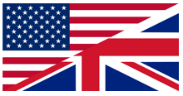
De baas heeft iemand aangenomen voor de baan
The boss hired someone new for the job
baas → boss
Notes:
Amerikaans Engels

Slide 5
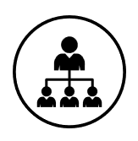
Kolonisatie van Noord-Amerika
Nieuwe kijk op de samenleving
baas → boss
Notes:
Vroeger hadden de Nederlanders kolonies in Noord-Amerika. In die tijd is het Nederlandse woord ‘baas’ overgenomen in het Amerikaans-Engels. Het woord liet zien dat Nederlanders anders dachten over leiders en macht.
Via het Engels is het woord ‘baas’/’boss’ daarna naar nog meer landen verspreid. Nu is het woord ‘baas’ zelfs het meest uitgeleende Nederlandse woord! Het komt voor in wel 57 talen (of 47, als je de talen waar het via nog een andere taal kwam niet meetelt)!

Slide 6
Kue itu bisa dimasukkan ke dalam oven

Slide 7
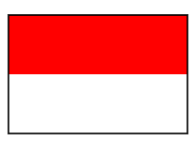
De taart kan in de oven
Kue itu bisa dimasukkan ke dalam oven
oven → oven
Notes:
Indonesisch

Slide 8
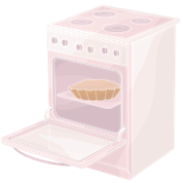
oven → oven
handel en kolonisatie
Notes:
Nederland en Indonesië zijn eerst in contact gekomen door handel. Daarna is Indonesië ook nog een kolonie van Nederland geweest.

Slide 9
Vous devez passer devant cette bouée

Slide 10
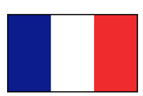
U moet langs deze boei varen
Vous devez passer devant cette bouée
boei → bouée
Notes:
Frans

Slide 11

boeye → boei → bouée
contact via water en zee
Notes:
Het Nederlandse woord ‘boei’ komt van het oud-Nederlandse ‘boeye’ en is overgenomen door de Fransen als ‘bouée’. Vroeger ging het contact tussen Nederland en Frankrijk vooral over water en zee. Het Frans heeft daardoor veel Nederlandse woorden voor dingen die met scheepsvaart en water te maken hadden overgenomen.

Slide 12
ペンを拝借できますか
Pen wo haishaku deki masu ka

Slide 13
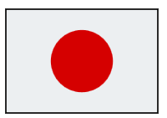
Mag ik jouw pen lenen?
ペンを拝借できますか
pen → ペン(pen)
Notes:
Japans

Slide 14

penna → pen → ペン(pen)
handel tussen Japan en Nederland
Notes:
Het Nederlandse woord ‘pen’ komt van het Latijnse ‘penna’, wat ‘veer’ betekent. De eerste ‘pennen’ waren namelijk gemaakt van veren. Door handel tussen Nederland en Japan is pen overgenomen in het Japans.

Slide 15
Я живу в польдере
YA zhivu v pol'dere

Slide 16
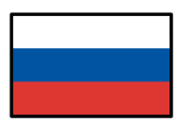
Ik woon in de polder
Я живу в польдере
polder → польдере(pol'dere)
Notes:
Russisch

Slide 17
Polders zijn typerend voor Nederland
polder → польдере(pol'dere)
Notes:
Polders zijn typerend voor Nederland. Het Nederlandse woord ‘polder’ is daarom in veel talen overgenomen. Bijvoorbeeld in het Russisch.

Slide 18
Den gamle skipper har et hvidt overskæg

Slide 19
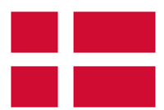
De oude schipper heeft een witte snor
Den gamle skipper har et hvidt overskæg
schipper → skipper
Notes:
Deens

Slide 20

contact via water en zee
schipper → skipper
Notes:
Denemarken en Nederland hadden vroeger vooral contact over water en zee. Het Deens heeft daardoor veel Nederlandse woorden voor dingen die met scheepsvaart en water te maken hadden overgenomen.

Slide 21
Conducimos sobre el dique

Slide 22
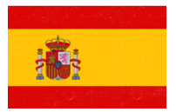
We reden over de dijk
Conducimos sobre el dique
dijk → dique
Notes:
Spaans

Slide 23
Dijken zijn typerend voor Nederland
dijk → dique
Notes:
Dijken zijn typerend voor Nederland. Het Nederlandse woord ‘dijk’ is daarom in veel talen overgenomen. Bijvoorbeeld in het Spaans.

Slide 24
газ все еще включен
Gaz vse yeshche vklyuchen

Slide 25
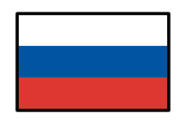
Het gas staat nog aan
газ все еще включен
gas → газ(gaz)
Notes:
Russisch

Slide 26

Nederlandse expertise op het gebied van techniek en bouwkunde
gas → газ(gaz)
Notes:
Nederland had vroeger veel kennis over techniek en bouwkunde. Toen de tsaar van Rusland naar Nederland kwam was hij hiervan onder de indruk en heeft een deel van de techniek en ook de woorden voor deze techniek mee terug genomen naar Rusland.

